Slide 1
Особенности работы по организации деятельности школьных музеев в Республике крым

Slide 2
Нормативная база
ПЕРЕЧЕНЬ основных нормативных правовых актов, необходимых для руководства и использования в работе
руководителю музея образовательной организации (школьному музею)
ФЕДЕРАЛЬНЫЕ ЗАКОНЫ
Федеральный закон от 29 декабря 2012 г. №273-ФЗ «Об образовании» (ред. от 02.07.2021 г.)
Федеральный закон от 26 мая 1996 г. №54-ФЗ «О Музейном фонде» (ред. от 11.06.2021 г.)
Федеральный закон от 15 апреля 1998 г. №64-ФЗ «О культурных ценностях» (ред. от 11.06.2021 г.)
ПОЛОЖЕНИЕ. МЕТОДИЧЕСКИЕ РЕКОМЕНДАЦИИ
Методические рекомендации по организации экскурсий для обучающихся, включая экскурсии по историко-культурной, научно-образовательной и патриотической тематике от 10.06.2022 г.
Положение о паспортизации школьных музеев Российской Федерации от 29 апреля 2021 г.
Настоящим Положением определяется порядок паспортизации школьных музеев и их регистрации на Портале школьных музеев Российской Федерации, размещенном на единой информационной платформе https://fcdtk.ru
Письмо Министерства просвещения Российской Федерации от 09 июля 2020 г. №06-735 «О направлении методических рекомендаций»
Методические рекомендации о создании структурных подразделений образовательных организаций, выполняющих учебно-воспитательные функции музейными средствами от 09 июля 2020 г.

Slide 3
Поручение Главы Республики Крым
от 22.04.2022 № 1/01-32/2070
Пункт 7: Активизировать работу по созданию в муниципальных общеобразовательных организациях:
Школьных музеев, Школьных спортивных клубов, Школьных театров
Пункт 9: Утвердить концепцию создания и развития школьного музея в каждой общеобразовательной организации с учетом плана работы по присвоению общеобразовательным организациям имен героев.
Распоряжение Совета министров Республики Крым
от 11 августа 2022 года № 1179-р
«О реализации Концепции дополнительного образования детей
до 2030 года в Республике Крым» Пункт 2.25

Slide 4
Основные функции
Школьного музея:
решение задач обучения и воспитания посредством использования музейных коллекций и материалов;
сохранение историко-культурного и природного наследия как национального достояния.

Slide 5
ЦЕЛИ:
Расширение сферы образования через приобщение к музейной педагогике,
Гармонизация развития творческой личности,
Формирование национальной идеологии,
Сохранение традиций, возвращение к исконно духовным ценностям,
Патриотическое воспитание граждан своего Отечества,
Создание новой музейной аудитории; расширение пространства влияния музея.

Slide 6
ЗАДАЧИ:
Воспитание любви к родному краю и людям, заботящимся о его процветании;
Формирование самосознания, становления активной жизненной позиции, умения успешно адаптироваться в окружающем мире;
Развитие творческих и организаторских способностей, предоставление возможности реализоваться в соответствии со своими склонностями и интересами, выявить свою неповторимую индивидуальность;
Формирование детско-взрослой совместной деятельности на материале музейной практики; привлечение родительской общественности к музейной работе;
Освоение нового типа занятий, формирование профессиональной компетентности музейного педагога;
Формирование системы критериев и механизмов оценки образовательного результата музейной педагогики;
Обогащение предметно-развивающей среды образовательного учреждения;
Формирование у детей представления о музее;
Развитие познавательных способностей и познавательной деятельности, создание условия для достижения успеха ;
Формирование проектно-исследовательских умений и навыков;
Развитие речи и расширения словарного запаса;
Воспитание любви к природе родного края и чувство сопричастности к ее сбережению;
Воспитание культуры поведения.

Slide 7
Кадровый потенциал
Назначение руководителя музея организационно распорядительным актом образовательной организации
Наставничество - универсальная технология передачи опыта, знаний, формирования навыков, компетенций, и ценностей через неформальное общение, основанное на доверии и партнерстве.
Обновление и переобучение кадров
Участие руководителя музея в семинарах, мастер-классах, форумах…по профессиональной компетентности музейной работы, в том числе сотрудничество с крупными музеями Крыма и России
Ежегодный Республиканский семинар по повышению профессиональной компетентности работников образовательных организаций, осуществляющих полномочия руководителей музеев и музейных комнат образовательных организаций согласно Концепции развития детского туризма в Республике Крым на период до 2025 года
Участие руководителей и школьного актива музея в конкурсах краеведческой и музейной тематики

Slide 8
Ресурсный центр ГБОУ ДО РК «Центр детско-юношеского туризма и краеведения » определен Ресурсным центром по туристско- краеведческой направленности
Координирует работу школьных музеев;
Проводит мониторинг туристско-краеведческой деятельности;
Консультирует по вопросам паспортизации, школьных музеев, и внесению в федеральный реестр школьных музеев;
Организует и проводит :
семинары по повышению профессиональной компетентности работников образовательных организаций, осуществляющих полномочия руководителей музеев и музейных комнат;
Краеведческие конкурсы связанные с работой школьных музеев Республики Крым.
Всероссийский образовательный проект «Музейный час»

Slide 9
По данным «Навигатора» в Республике Крым в 2021-2022 учебном году по программам музейного направления занималось 3669 воспитанников в 87 творческих объединениях.
№ | Муниципалитет | Кол. программ | Кол. детей
1. | г. Симферополь | 11 | 132
2. | г. Алушта | 0 | 0
3. | г. Армянск | 1 | 0
4. | г. Джанкой | 0 | 0
5. | г. Евпатория | 6 | 40
6. | г. Керчь | 3 | 46
7. | г. Красноперекопск | 1 | 0
8. | г. Саки | 0 | 0
9. | г. Судак | 1 | 20
10. | г. Феодосия | 5 | 49
11. | г. Ялта | 3 | 141
12. | Бахчисарайский р-н. | 0 | 0
13. | Белогорский р-н. | 5 | 0
14. | Джанкойский р-н. | 2 | 16
15. | Кировский р-н. | 1 | 28
16. | Красногвардейский р-н. | 5 | 38
17. | Красноперекопский р-н. | 3 | 0
18. | Ленинский р-н. | 8 | 71
19. | Нижнегорский р-н. | 6 | 0
20. | Первомайский р-н. | 2 | 15
21. | Раздольненский р-н. | 4 | 153
22. | Сакский р-н. | 7 | 163
23. | Симферопольский р-н. | 3 | 2610
24. | Советский р-н. | 8 | 89
25. | Черноморский р-н. | 2 | 58
 | Итого | 87 | 3669

Slide 10
Паспортизация музеев образовательных организаций
165 музеев образовательных организаций из 23 муниципальных образований Республики Крым. Из них из общеобразовательных учреждений – 159, из учреждений дополнительного образования – 6. По профилям: военно-исторические – 77; историко-краеведческие – 63; истории образования – 1; археологические – 1; этнографические – 16; природные – 1; литературные –2; искусствоведческие – 1; мемориальные – 2; другие -1. Наибольшее количество школьных музеев в городе Симферополе – 23, в Нижнегорском районе – 21, в Сакском и Симферопольском районах по 14.
2016
2017
12 музеев образовательных организаций из 6 муниципальных образований и 1 Государственного бюджетного общеобразовательного учреждения Республики Крым. По профилям: военно-исторические – 6, историко-краеведческие – 2, этнографические – 2, отраслевые (музей спорта) – 2.
2018
11 музеев образовательных организаций РК. По профилям: военно-исторические – 5; историко-краеведческие – 3; литературные – 1; этнографические – 2.
2019
21 музей образовательных организаций Республики Крым, из них 15 музеев общеобразовательных организаций из муниципальных округов г. Алушты, г. Феодосии, Джанкойского, Красногвардейского, Советского, Черноморского районов и 6 музеев образовательных организаций среднего профессионального образования. По профилям: военно-исторические – 8, исторические – 6, историко-краеведческие – 5, этнографические – 1, литературные – 1.
2020
4 музея образовательных организаций Республики Крым из г. Евпатории, Бахчисарайского, Ленинского и Черноморского районов. По профилям: военно-исторические – 1, историко-краеведческие – 3.
2021
3 музея образовательных организаций Республики Крым из муниципальных образований г. Саки и г. Симферополя. По профилям: военно-исторические – 3.
Всего с 2016 по 2021 г. в Паспортизации приняли участие 216 музеев общеобразовательных организаций, 199 - прошли электронную регистрацию. Данные школьных музеев, прошедших электронную регистрацию на портале “Школьные музеи” размещены на сайте ЦДЮТиК ФГБОУ ДО ФЦДО в разделе школьные музеи, реестр школьных музеев (https://fcdtk.ru/museums).

Slide 11
№ | Города/районы | Всего | Подтвержденные на Портале «Школьные музеи» (Москва) | Общее кол-во школ
1 | Алушта | 4 | 3 | 12
2 | Армянск | 1 | 1 | 6
3 | Джанкой | 3 | 3 | 8
4 | Евпатория | 2 | 2 | 17
5 | Керчь | 9 | 9 | 21
6 | Красноперекопск | 7 | 7 | 5
7 | Саки | 2 | 2 | 6
8 | Симферополь | 29 | 28 | 48
9 | Судак | 1 | 1 | 9
10 | Феодосия | 10 | 9 | 22
11 | Ялта | 8 | 8 | 26
 | Итого: | 76 | 73
12 | Бахчисарайский | 5 | 5 | 27
13 | Белогорский | 9 | 7 | 27
14 | Джанкойский | 12 | 11 | 35
15 | Кировский | 9 | 7 | 17
16 | Красногвардейский | 7 | 6 | 30
17 | Красноперекопский | 8 | 8 | 13
18 | Ленинский | 9 | 8 | 29
19 | Нижнегорский | 22 | 22 | 23
20 | Первомайский | 3 | 2 | 18
21 | Раздольненский | 6 | 5 | 18
22 | Сакский | 16 | 15 | 34
23 | Симферопольский | 15 | 14 | 42
24 | Советский | 7 | 7 | 15
24 | Черноморский | 5 | 5 | 14
26 | ГБОУ РК (школы) | 1 | 1 | 16
27 | Частные школы | - | - | 6
28 | Школа Артек | - | - | 1
 | Итого: | 134 | 123
 | В С Е Г О: | 210 | 196 | 545
 | ГБПОУ РК (СПО) | 6 | 3 | 36
 |  | 216 | 199
Количество музеев образовательных организаций, прошедших паспортизацию (регистрацию) в Республике Крым
(на 06.05.2022)

Slide 12
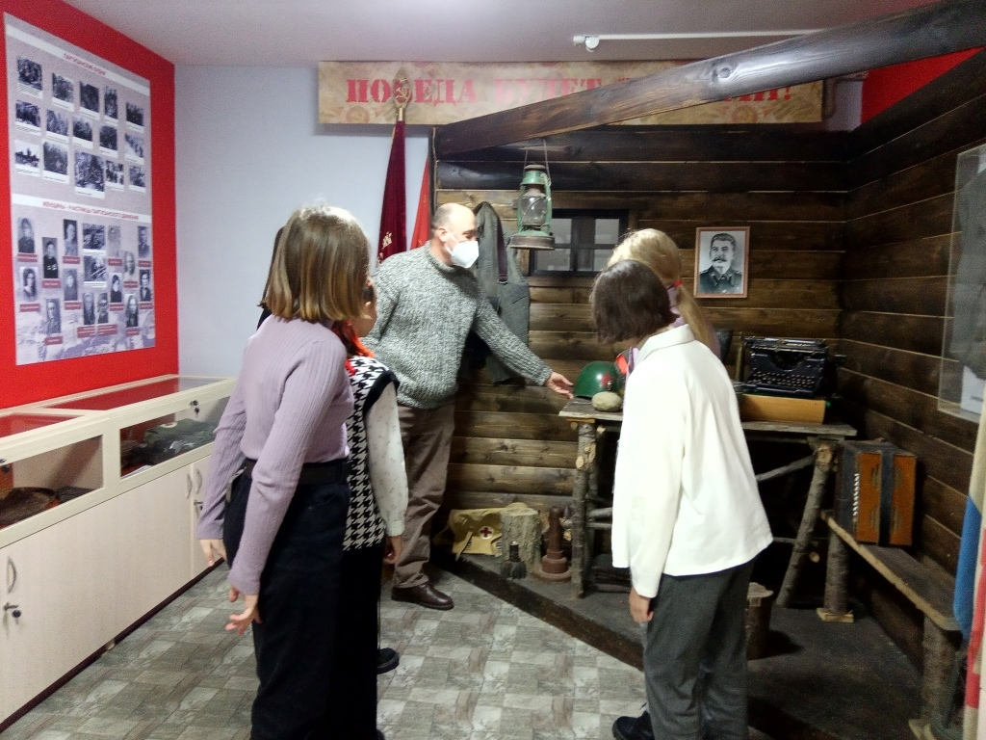
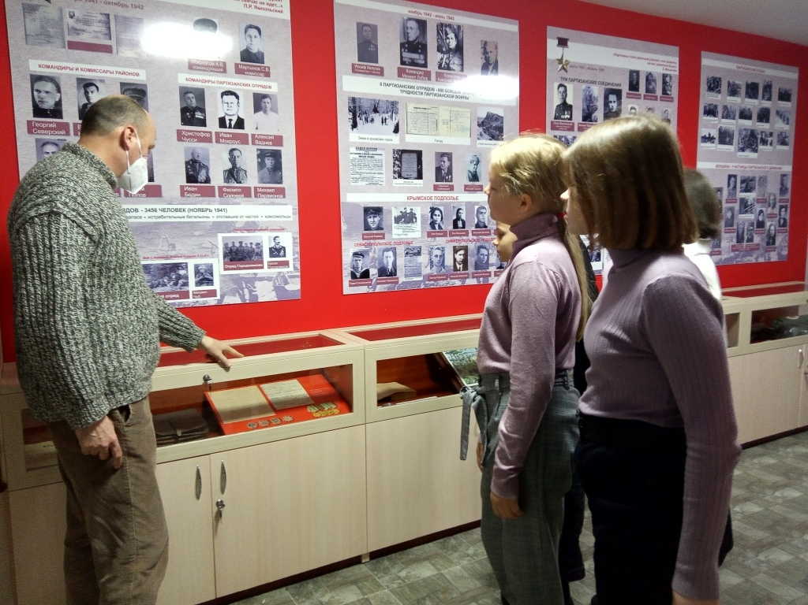
Республиканский этап Всероссийского конкурса школьных музеев в 2022 году
Республиканский этап Конкурса проводится по пяти номинациям:
Музей военно-патриотической тематики.
Музей образовательной организации.
Лучший экскурсовод музея образовательной организации (по двум возрастным группам).
Лучший экскурсовод по объектам культурного и природного наследия (по двум возрастным группам).
Лучший экскурсовод военно-патриотического музея образовательной организации (по двум возрастным группам).
На республиканский этап Всероссийского конкурса школьных музеев в 2022 году были представлены 65 конкурсных работ учащихся из числа актива паспортизованных музеев образовательных организаций из 24 муниципальных образований Республики Крым.
В работе жюри Конкурса принимают участие научные сотрудники ГБУ РК «Крымский этнографический музей» и «Центральный музей Тавриды», Государственного автономного учреждения культуры Республики Крым «Ливадийский дворец-музей».
Победители регионально этапа будут рекомендованы для участия во Всероссийском конкурсе школьных музеев в сентябре-ноябре 2022 года

Slide 13
Республиканский этап Всероссийского фестиваля музеев образовательных организаций “Без срока давности” в Республике Крым
Фестиваль проводился с целью сохранения и увековечения памяти о жертвах военных преступлений среди мирного населения, событиях и жертвах военных преступлений нацистов и их пособников в период Великой Отечественной войны 1941-1945 гг.
Республиканский этап Фестиваля проходил в трех номинациях: «Музей»; «Виртуальный музей»; «Выставка».
Победителями республиканского этапа Фестиваля среди общеобразовательных организаций стали:
в номинации «Музей» - Историко-краеведческий музей муниципального бюджетного общеобразовательного учреждения «Лесновская средняя школа» Сакского района Республики Крым;
в номинации «Виртуальный музей» - музей Государственного бюджетного общеобразовательного учреждения Республики Крым «Керченская школа-интернат с усиленной физической подготовкой»;
в номинации «Выставка» - Школьный музей «С чего начинается Родина» муниципального бюджетного общеобразовательного учреждения «Елизаветовская средняя школа» Сакского района Республики Крым.
Республиканский этап Фестиваля включал в себя два этапа:
I этап – до 09 марта 2022 года – конкурсный отбор концепций музейных экспозиций общеобразовательных организаций, посвященных сохранению исторической памяти о трагедии мирного населения СССР – жертв военных преступлений нацистов и их пособников в период Великой Отечественной войны 1941-1945 гг., установлению обстоятельств вновь выявленных преступлений против мирного населения;
II этап – с 10 марта по 31 марта 2022 года – представление школьного музея или музейных экспозиций (видеоролик-презентация по тематическому направлению).
Победителем республиканского этапа Фестиваля среди профессиональных образовательных организаций стал в номинации «Музей»: I степени - Военно-исторический музей партизанской славы Государственного бюджетного профессионального образовательного учреждения Республики Крым «Бахчисарайский техникум строительства и транспорта» (руководитель Чуракова Ольга Васильевна, педагог дополнительного образования Государственного бюджетного профессионального образовательного учреждения Республики Крым «Бахчисарайский техникум строительства и транспорта»). Данная организация представляла Республику Крым на Всероссийском уровне. (г. Москва)
Победителем республиканского этапа Фестиваля среди образовательных организаций высшего образования стал в номинации «Выставка»: 1 степени - музей Крымского юридического института (филиал) федерального государственного казенного образовательного учреждения высшего образования «Университет прокуратуры Российской Федерации» (руководитель Задерсйчук Иван Панасович, доцент, кафедры общегуманитарных и социально-экономических дисциплин Крымского юридического института (филиал) федерального государственного казенного образовательного учреждения высшего образования «Университет прокуратуры Российской Федерации»).
На республиканский этап Фестиваля были представлены 8 конкурсных работ музеев общеобразовательных организаций из городских округов – Симферополя, Феодосии, Ялты, Белогорского, Красногвардейского и Сакского районов, ГБОУ РК «Керченская школа-интернат с усиленной физической подготовкой».

Slide 14
Приказ Министерства образования, науки и молодежи Республики Крым от 15.08.2022 № 1248 «О проведении регионального этапа Всероссийского конкурса цифровизации фондов и экспозиций школьных музеев «Школьный музей: цифровой формат» в Республике Крым в 2022году»
Конкурс проводится по инициативе Организационного комитета «НАША ПОБЕДА» в рамках федерального проекта партии «ЕДИНАЯ РОССИЯ» «Историческая память».
Задачи конкурса:
- содействие оцифровке максимального количества вещественных и документальных материалов музейного фонда в школьных музеях образовательных организаций с целью их сохранения;
- привлечение обучающихся к школьной музейной деятельности, исследованию, изучению и сохранению истории страны;
- повышение роли информационных технологий в деятельности школьных музеев;
- обучение школьников использованию современных цифровых технологий в музейной деятельности;
- создание условий для реализации творческого потенциала обучающихся;
- изучение и обобщение опыта работы по цифровизации хранящихся в школьных музеях вещественных и документальных материалов по тематике краеведения и военной истории;
- создание интернет-страниц, аккаунтов в социальных сетях для размещения информации об экспозициях и выставках школьного музея, виртуальных экскурсий, 3-D туров и пр.

Slide 15
Воспитательная работа
Школьные музеи –
100% школ - 2024 году
Школьные спортивные клубы –
100% школ - 2024 году
Походы – 6,3% детей
Республики Крым в 2022 году
Экскурсии – 11% детей
Республики Крым в 2022 году
Включение в программы воспитания образовательных организаций,
формы организация работы с родителями

Slide 16
СПАСИБО ЗА ВНИМАНИЕ

